Slide 1
«Примеры карточек-схем и карточек-фиксаций для самостоятельного экспериментирования детьми»
О.А.Финогенова
воспитатель
МБДОУ д/с №27
г. Зеленогорск

Slide 2
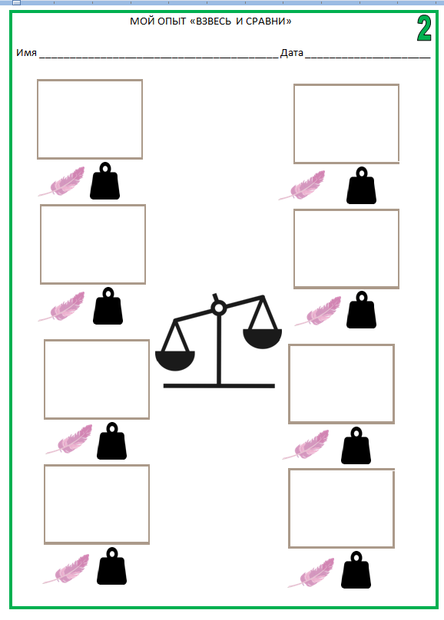
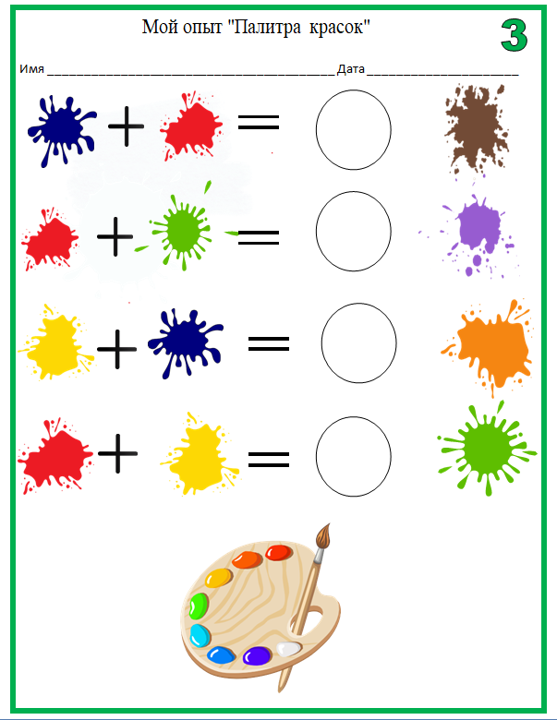
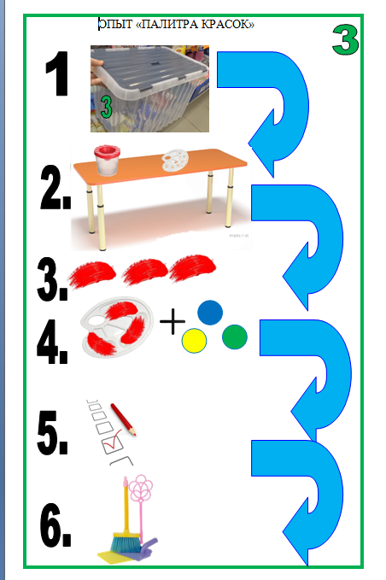
Карточки - схемы
7
8

Slide 3
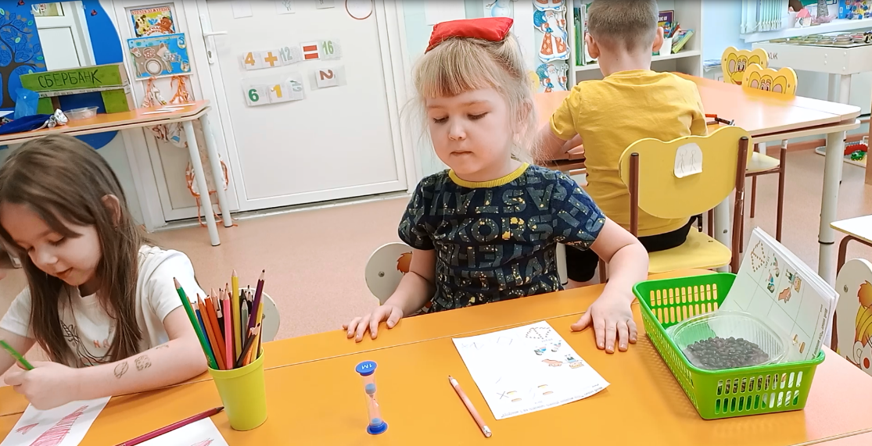
Познавательное развитие
опыты на исследование различных материалов, свойств неживой природы, опыты с крупами («Что пропускает воду/свет?»; «Сравни камень и ракушку», «Магнит», «Тонет - не тонет» и др.);
исследование времени («Что можно успеть за минуту?»);
закрепление математических знаков («Голодный крокодил»);
взвешивание, уравнивание предметов («Взвесь и сравни» и др.).
10

Slide 4
Художественно-эстетическое развитие
смешивание красок («Палитра красок», «Какая краска понадобится?»);
исследование музыки («Какой музыкальный инструмент звучал?», «Какая музыка звучит?»);
исследование свойств бумаги.
11

Slide 5
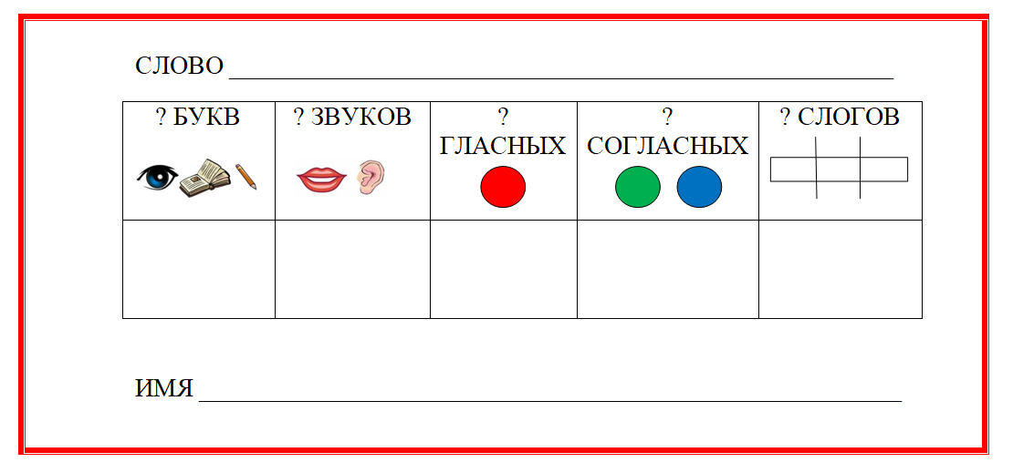
Речевое развитие
развитие фонематического слуха («Угадай, что звучит?», «Найди пару по звуку»);
развитие предпосылок формирования грамотности («Исследуй слово по плану», «Расшифруй», «Составь схему предложения»).
12

Slide 6
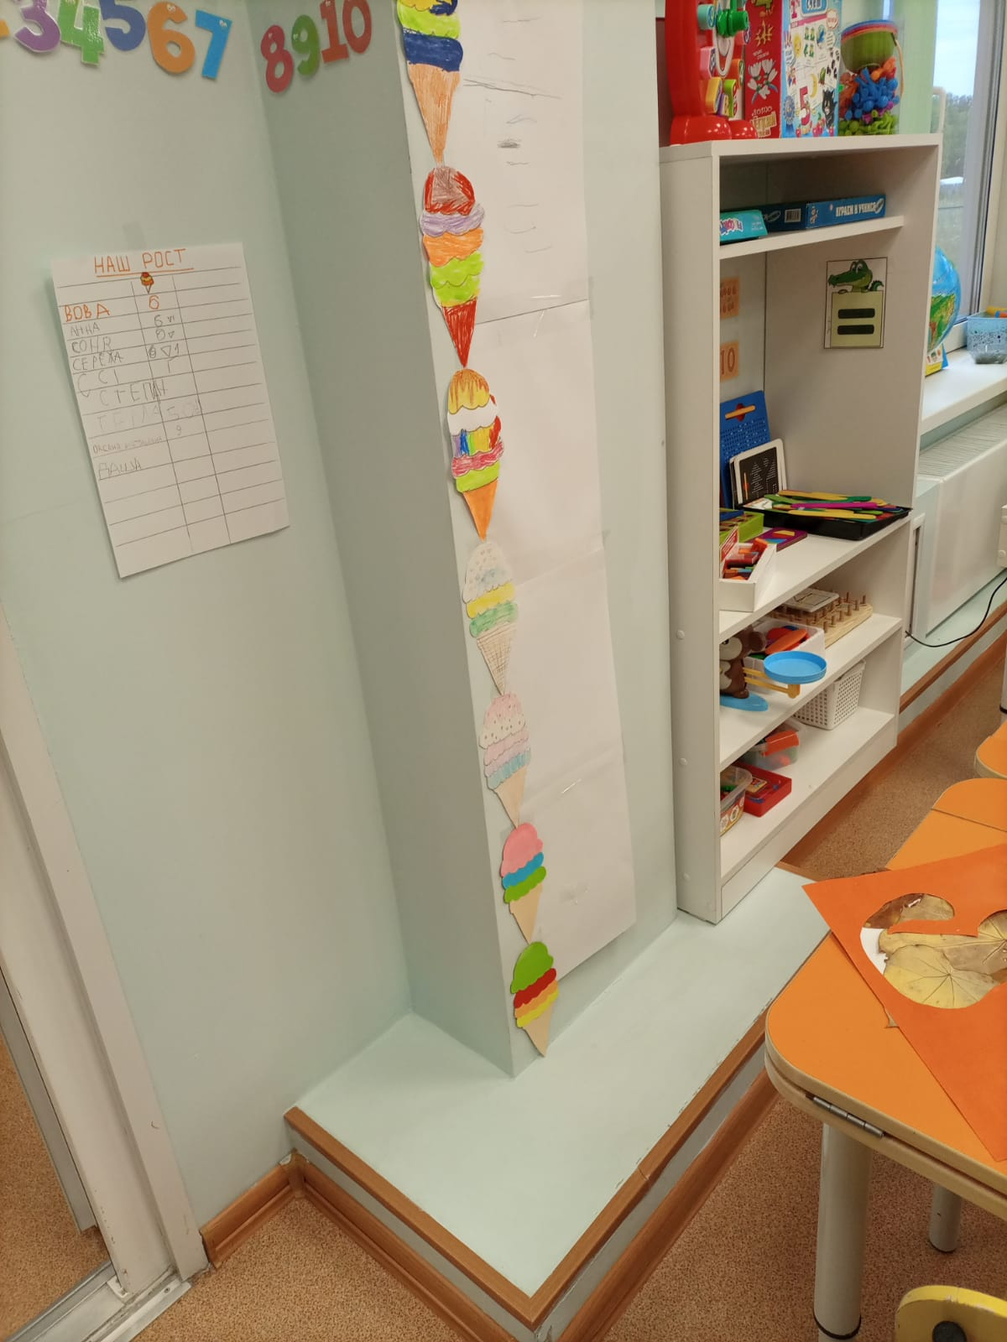
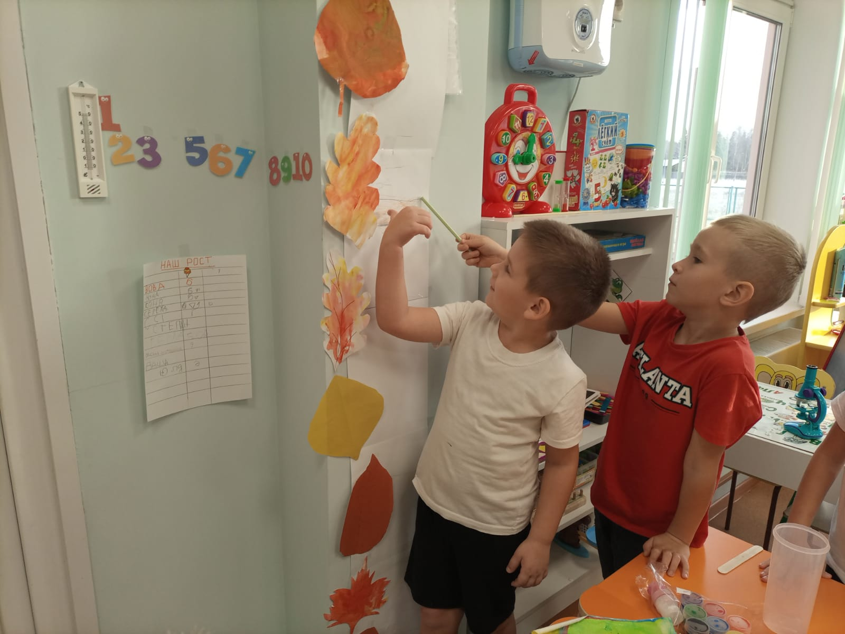
Физическое развитие
исследование/познание себя, сравнение себя с самим собой через определенное время.
13

Slide 7
Карточки-фиксации
Средний дошкольный возраст (4-5 лет)
Старший дошкольный возраст (6-7 лет)
6

Slide 8
В этой презентации были представлены составленные карточки автора Ю.В. Илюхиной, а также собственной разработки.
О.А.Финогенова
воспитатель
МБДОУ д/с №27
г. Зеленогорск

